Slide 1
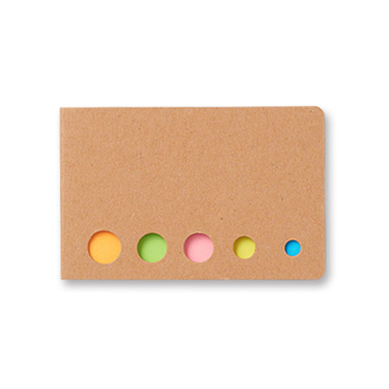
【提案書】
エコカバー付フセンメモ
特徴
名刺サイズのため持ち歩きにも便利な付箋セットです。優しくナチュラルな色合いのカバーは再生紙を使用しているため地球環境にも配慮しておりSDgsに貢献できます。ノベルティ用におすすめ。
納期
納期スペース
仕様
素材：カバー：再生紙、フセン：上質紙
サイズ：約W82×D4×H55mm
重量：約11g
包装：透明袋
お見積
お見積りスペース

